Slide 1
Ajouter 9, 19, 29, 39
Mathématiques – Calcul mental CM2
⇨ Entraînement n° 2

Slide 2
Opération 1
303 + 19

Slide 3
Opération 2
485 + 9

Slide 4
Opération 3
708 + 39

Slide 5
Opération 4
526 + 29

Slide 6
Opération 5
487 + 19

Slide 7
Opération 6
325 + 9

Slide 8
Opération 7
814 + 39

Slide 9
Opération 8
102 + 29

Slide 10
Opération 9
874 + 19

Slide 11
Opération 10
19 + 9

Slide 12
Opération 11
745 + 39

Slide 13
Opération 12
901 + 29

Slide 14
Opération 13
774 + 19

Slide 15
Opération 14
654 + 9

Slide 16
Opération 15
220 + 39

Slide 17
Opération 16
307 + 29

Slide 18
Opération 17
809 + 19

Slide 19
Opération 18
449 + 9

Slide 20
Problème
Hemma a lu 85 pages de son livre. Il lui en manque 29 pour le terminer.
Combien le livre d’Hemma compte-t-il de pages ?

Slide 21
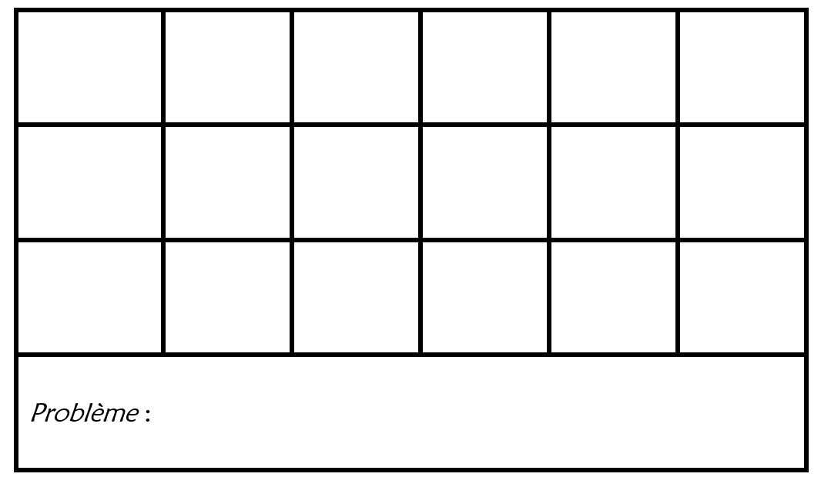
Correction
322 | 494 | 747 | 555 | 506 | 334
853 | 131 | 893 | 28 | 784 | 930
793 | 663 | 259 | 336 | 828 | 458
114 pages

